Slide 1


Slide 2
TeamPlayer
Calmar dot net

Slide 3


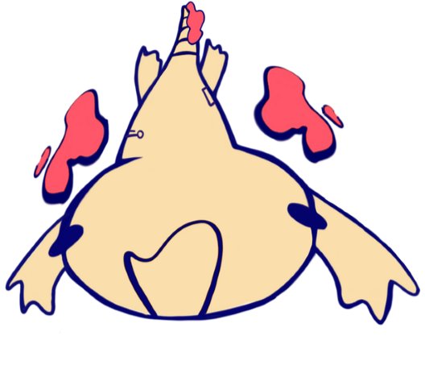
Пр
Проблемът и настоящите решения
Проблемът - Липса на удобна платформа за намиране на съотборници в различни игри
Настоящи решения – Намиране на случайни съотборници от вградените търсачки на игрите, които не са много оптимални

Slide 4
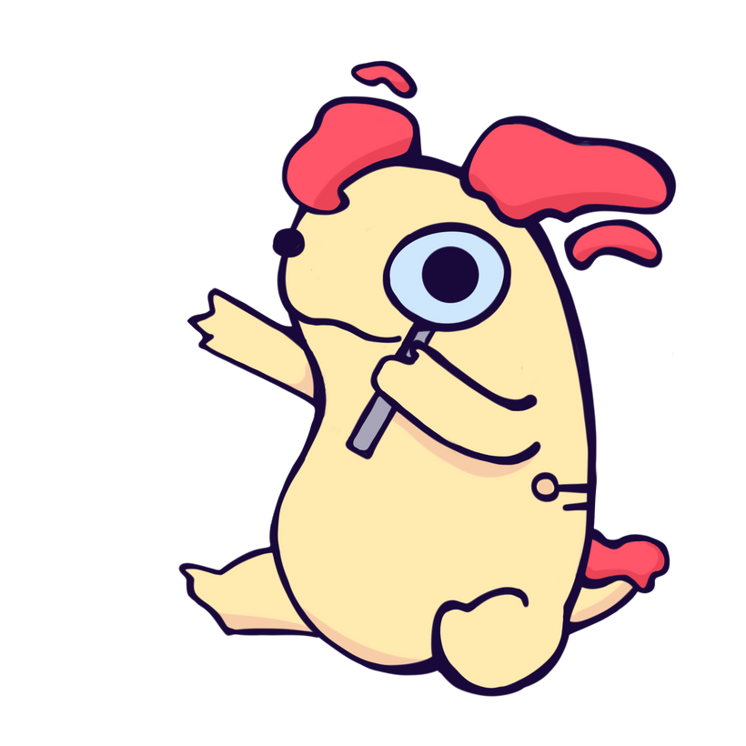
Цел на проекта
Създаване на удобна платформа с улеснен интерфейс и по-оптимално търсене на съотборници

Slide 5



Нашето решение
TeamPlayer – програма, която позволява търсене на съотборници чрез селектиране на тагове за конкретни игри

Slide 6

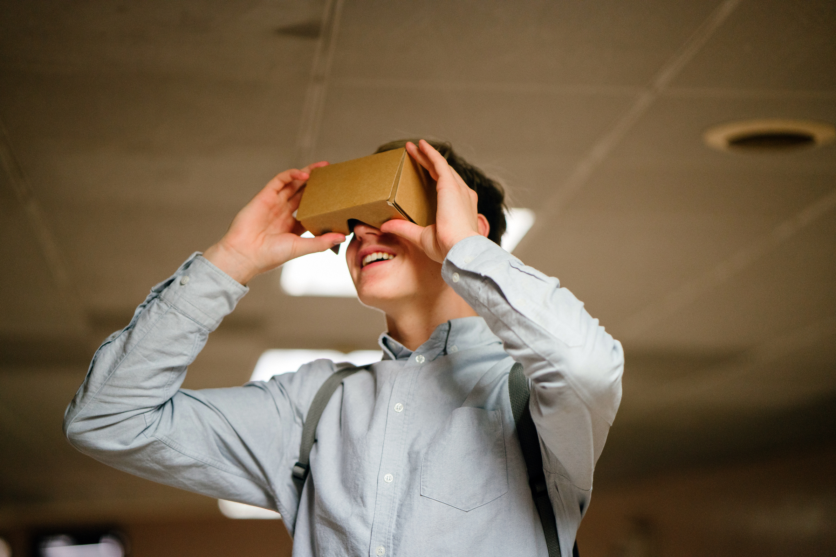

Демо

Slide 7

Технологии
HTML – общият вид на web app-а
CSS – дизайн на web app-a
JavaScript – функционалност на web app-а и връзка със Springboot-a
Java(Springboot) – Tomcat сървър, mapping на страниците и записване и четене на данни от PostgreSQL
PostgreSQL – база данни

Slide 8
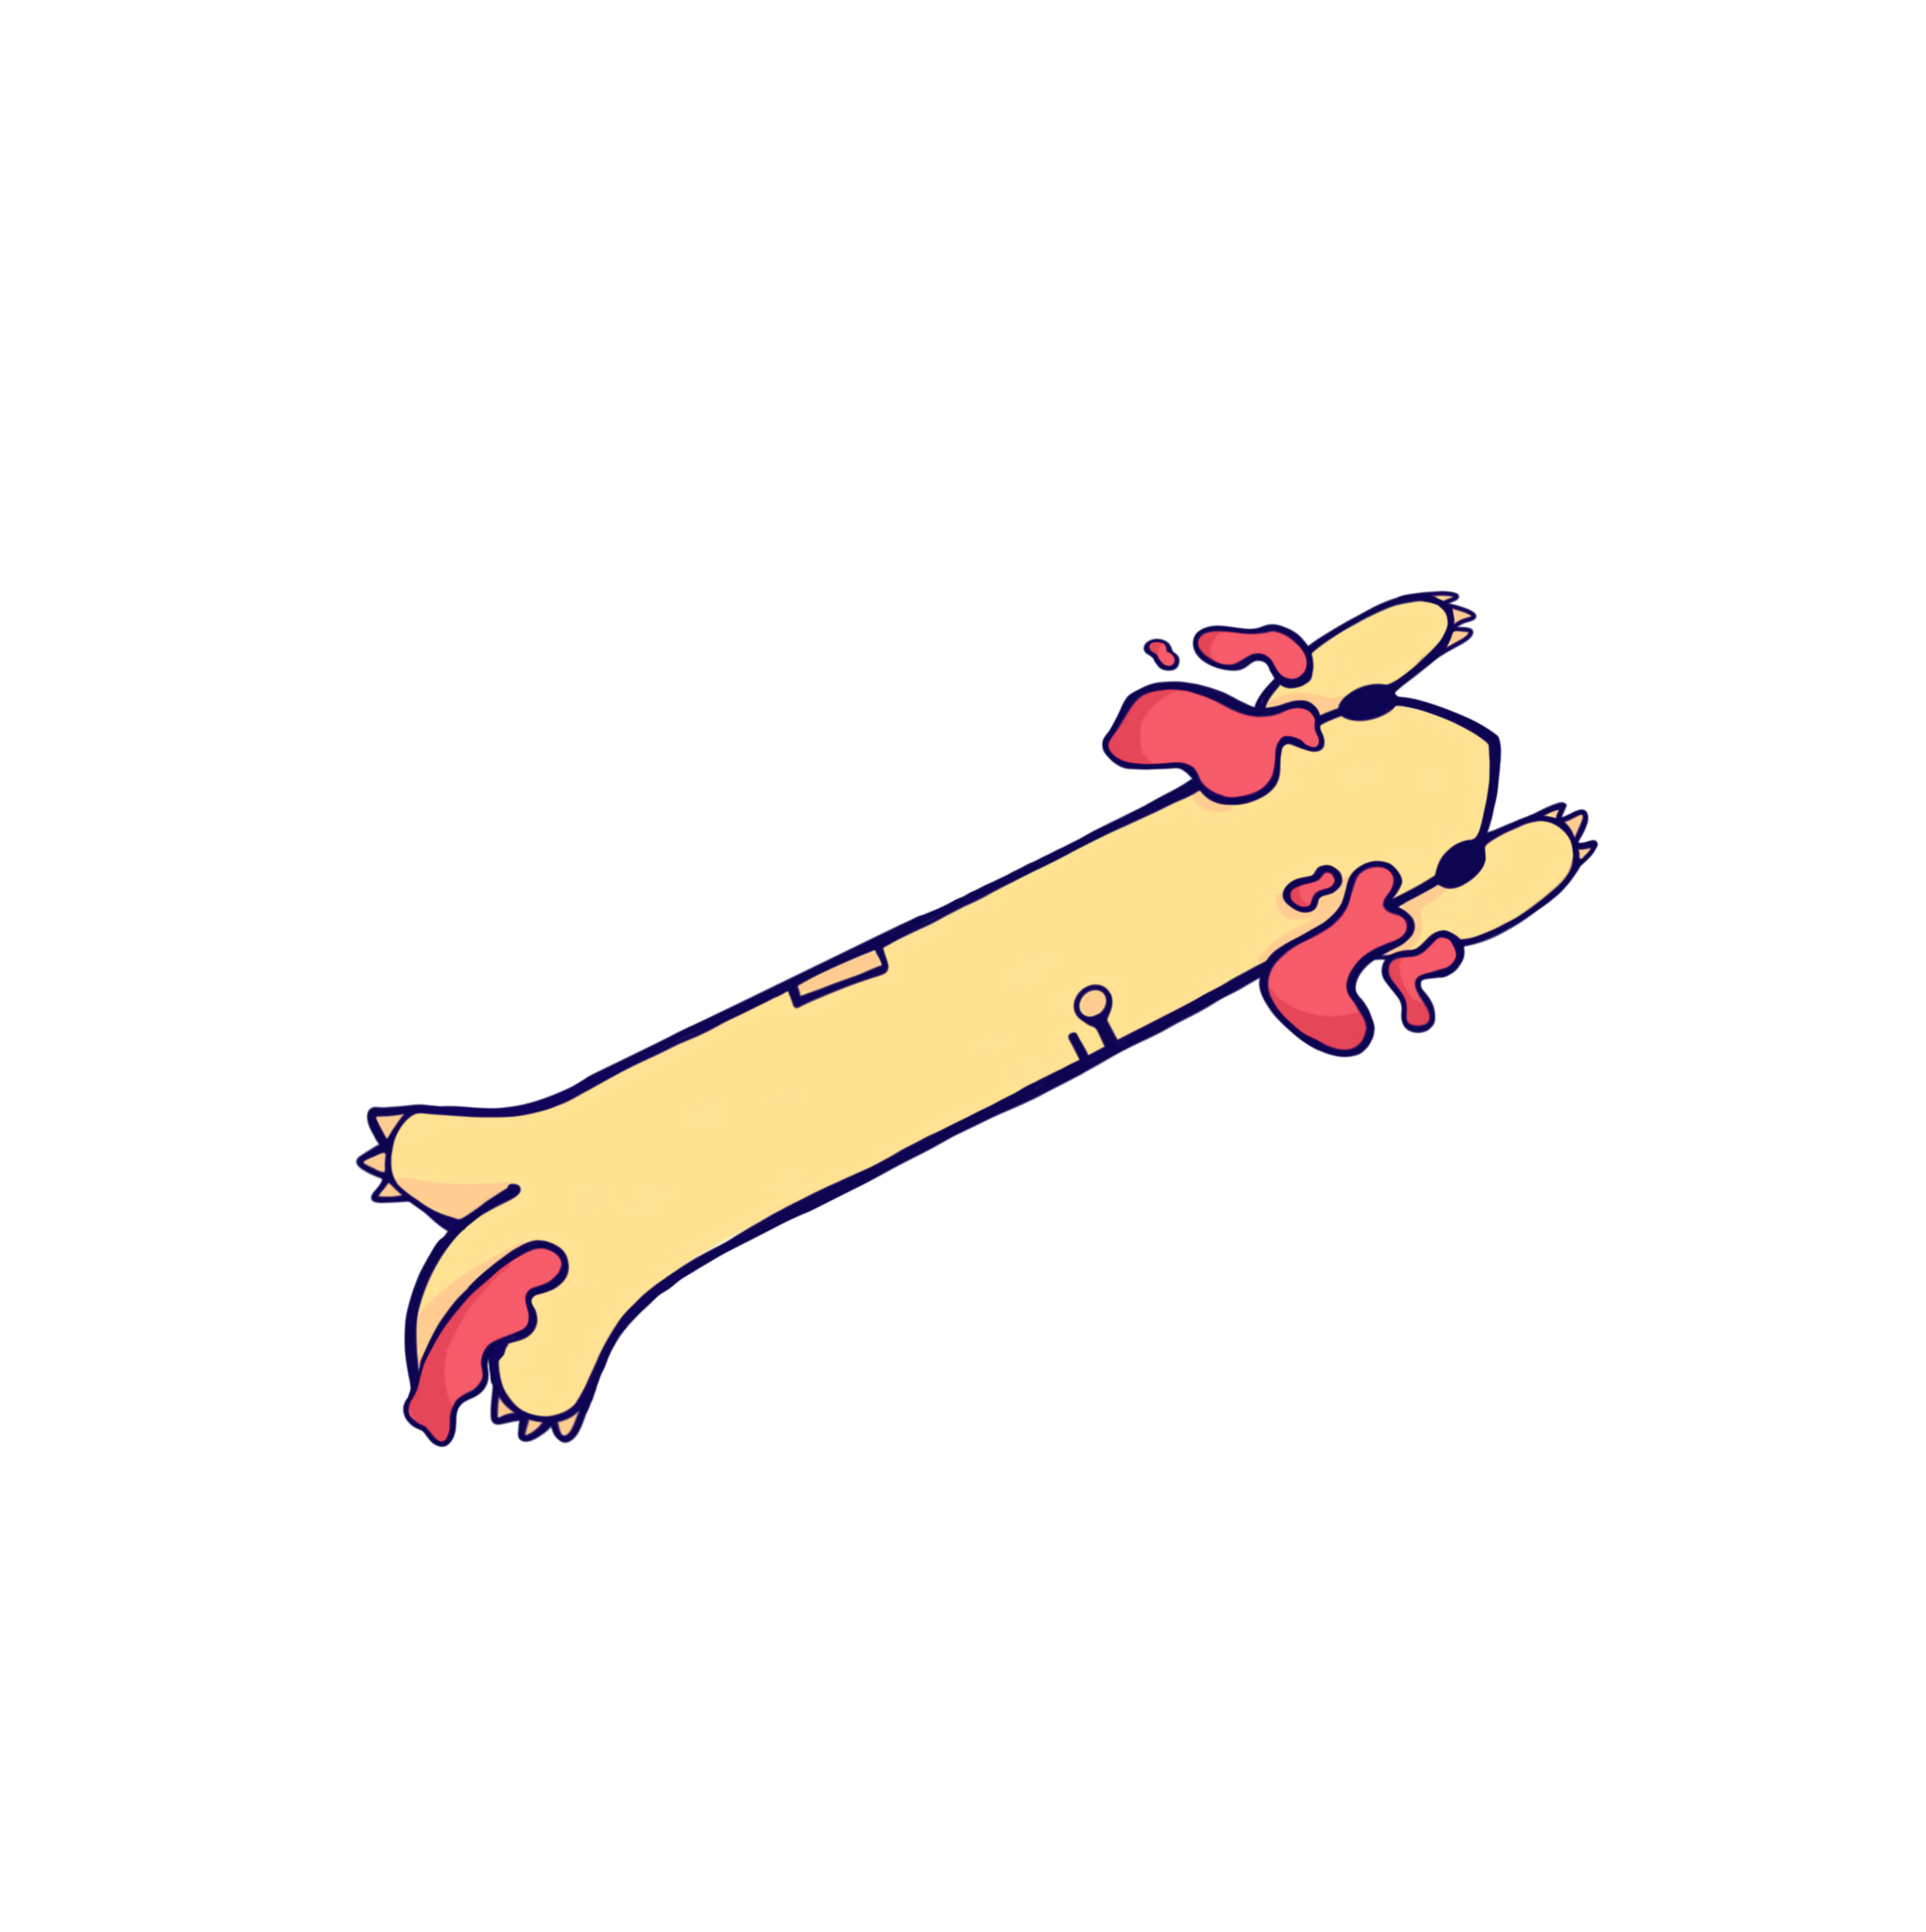
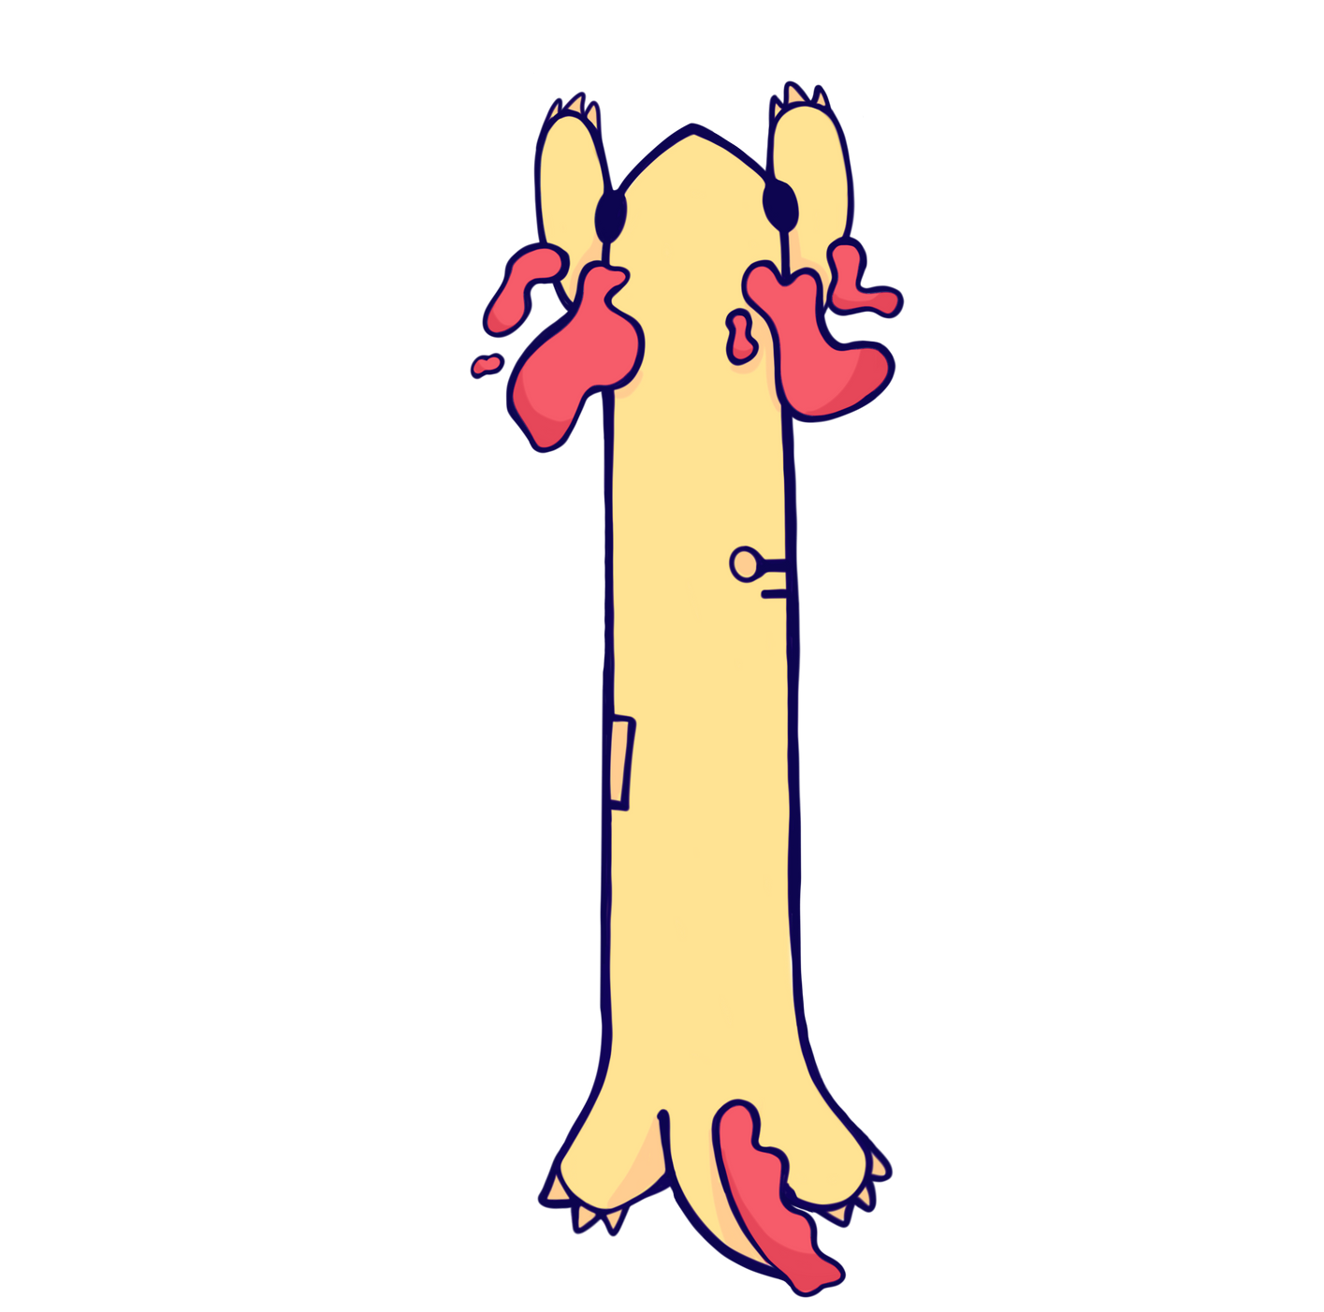
Процес на работа
Георги Ралчев – JavaScript и малко HTML и CSS
Александър Дянков – Java(Springboot) и PostgreSQL
Александър Горбанов – HTML и CSS
Димитър Бинев – Презентация, помощ с VSCode, GitHub, HTML, CSS
Мартин Боянов – HTML и CSS

Slide 9
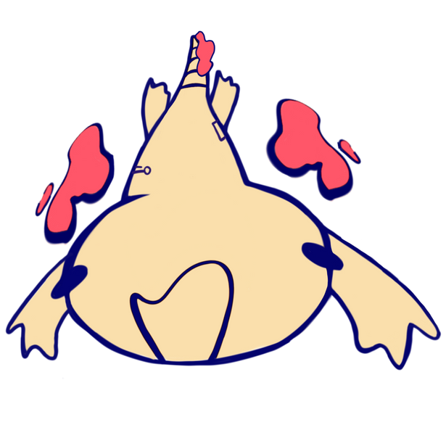
Нашето преживяване
Нашият екип - Александър Г., Александър Д., Георги, Димитър, Мартин
Ментор - Георги Тончев
Какво научихме - Да намираме бързо информация, да боравим със сървър и да работим бързо и в същото време сплотено и почти безгрешно

Slide 10
Благодаря за вниманието!

Slide 11

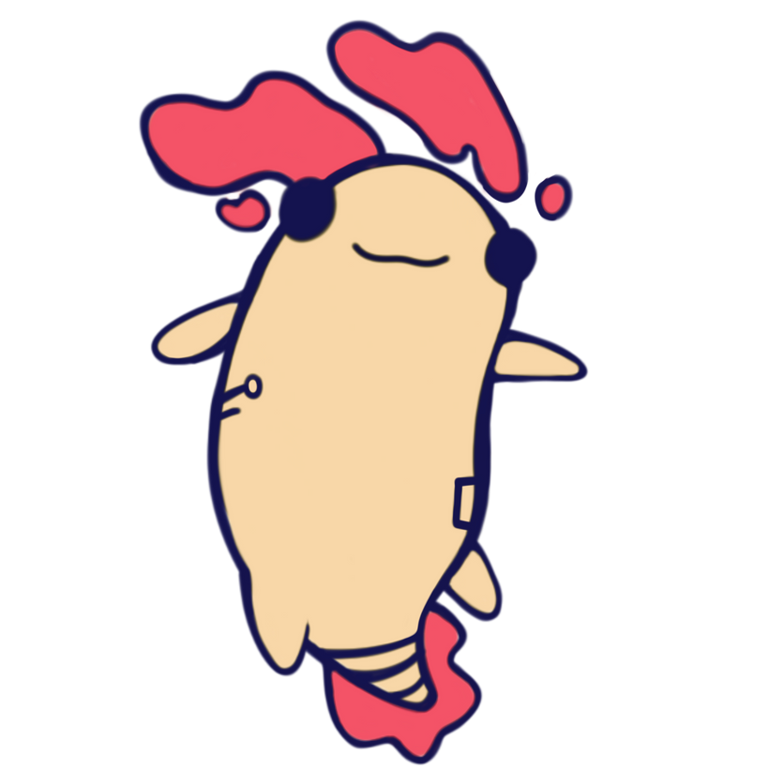


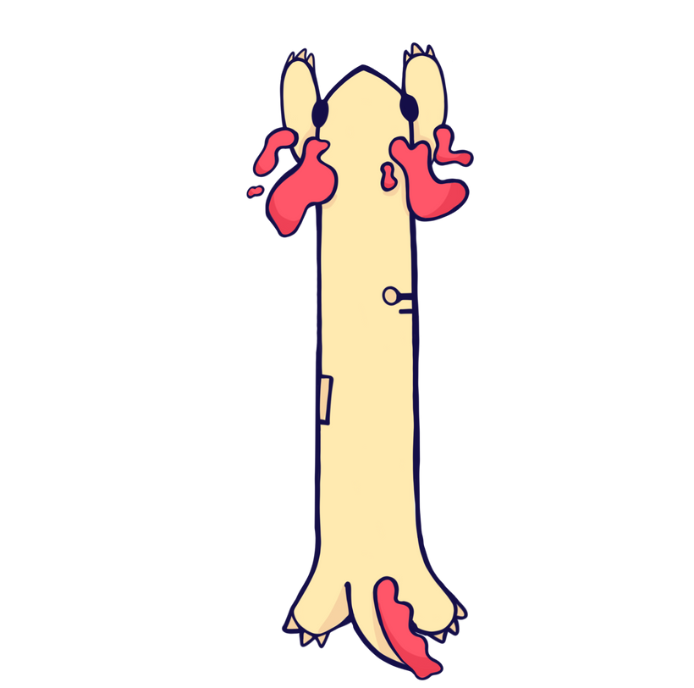


Сълита за използване

